Slide 1
Планировщик Задач
Автор проекта:
Тузова Д.М.

Slide 2

Идея Проекта
Создать программу, которая будет помогать организовывать повседневную жизнь.

Slide 3
Какие задачи решает проект?
Какие задачи решает проект
Организация времени
Повышение производительности
Выделение важного из всего

Slide 4
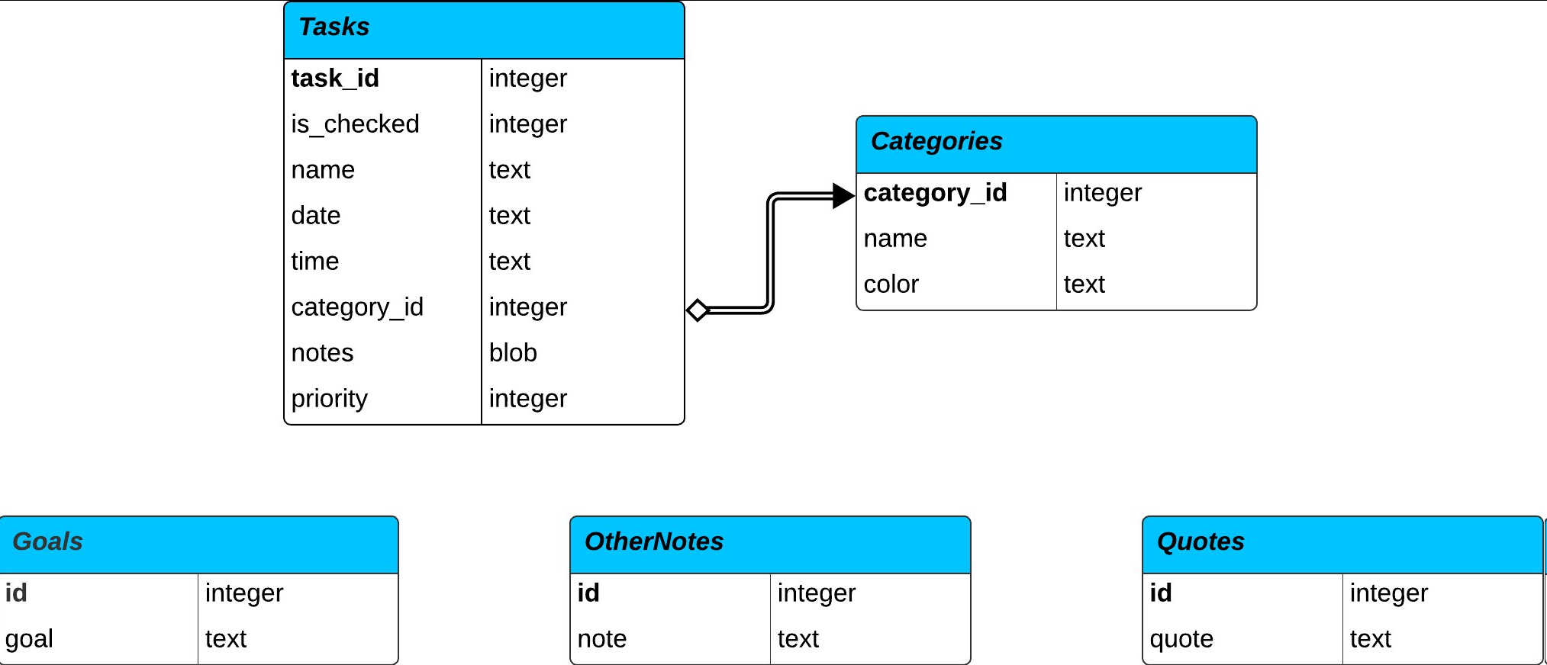
Структура: База Данных

Slide 5
Структура: Классы
Planner
AddOrChangeTask
CategoryWindow

Slide 6
Структура: Технологии
Input Widgets
Display Widgets
QComboBox
QTextEdit
QLabel
QLineEdit
QPlainTextEdit
QCalendarWidget
QDateEdit
QProgressBar

Slide 7
Структура: Технологии
Layout
Buttons
Item Widgets
QVBoxLayout
QPushButton
QTableWidget
QHBoxLayout
QCheckBox
Containers
QRadioButton
QTabWidget

Slide 8


Особенности
Планировщика:
— Возможность задать категории любой цвет
— Определить приоритет задачи
— Мотивирующие цитаты
— Можно хранить цели, заметки, задачи в одном месте

Slide 9
Рефлексия:
Во время работы над проектом я:
Расширила свои знания по pyqt5
Справилась с дедлайном
Улучшила свои навыки в структурировании информации

Slide 10
Возможности для развития проекта:
Реализовать повторяющиеся
задачи
Добавить статистику, чтобы
отслеживать прогресс

Slide 11


Вывод:
Планировщик задач — незаменимый инструмент для эффективной организации рабочего процесса. Он помогает структурировать задачи, оптимизировать время и ресурсы, повышать производительность и достигать поставленных целей.

Slide 12
Спасибо за внимание!

